Slide 1




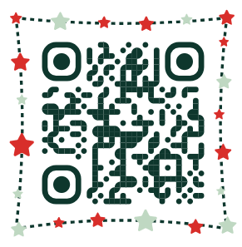








UỶ BAN NHÂN DÂN XÃ XUÂN TRƯỜNG
TRƯỜNG TIỂU HỌC XUÂN TIẾN
TUYỂN SINH LỚP 1 NĂM HỌC 2026-2027
Hình thức, thời gian tuyển snh
  Trực tiếp tại trường sáng thứ Hai ngày 08/06/2026 từ 7 giờ 30 phút.
  Hoặc trực tuyến, PHHS đăng ký theo đường linh:
  Hay quét mã QR để đăng ký ngay.
Từ ngày 04/06/2026 đến hết ngày 00007/06/2026.
https://olm.vn/tsdc/14393
Đối tượng, địa điểm tuyển sinh trực tiếp
  Tất cả trẻ em ở Thôn 1,2,3,4,5,6,7,8,11,17 xã Xuân Trường có ngày sinh từ 01/01/2020 đến 31/12/2020.
  Tại trường Tiểu học Xuân Tiến, xã Xuân Trường, tỉnh Ninh Bình.
Hồ sơ tuyển sinh:
  01 bản sao Giấy khai sinh hợp lệ.
  Đơn xin học (theo mẫu của nhà trường).
  Giấy chứng nhận Hoàn thành chương trình mẫu giáo 5 tuổi (nếu có).

